Slide 1
Spectroscopie RMN du proton
Elle permet d’identifier les atomes d’hydrogène d’une molécule et informe sur leur environnement chimique, c’est-à-dire sur le nombre et la nature des atomes de leur environnement proche

Slide 2
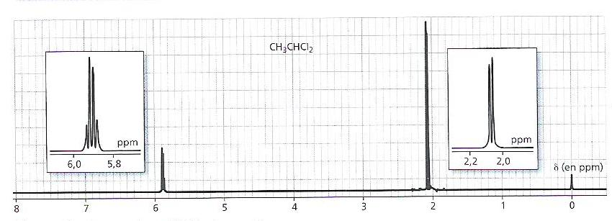
1- Le spectre RMN
Exemple de spectre
Le spectre est constitué d’un ensemble de signaux, amas de pics fins. Chaque signal correspond à un atome ou un groupe d’atomes d’hydrogène.

Slide 3
L’environnement de l’atome ou du groupe d’atomes influe sur :
la position du signal
son aire
sa multiplicité (nombre de pics le composant)

Slide 4
2- Le déplacement chimique
Le déplacement chimique s’exprime en ppm (partie par million).

Slide 5
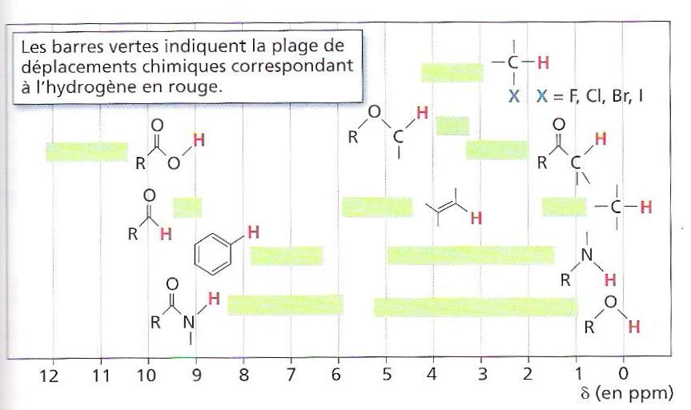
Le déplacement chimique d’un atome d’hydrogène dépend des atomes présents dans son environnement.

Slide 6
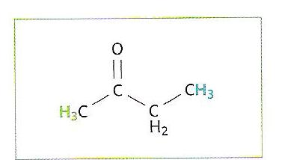
Exemple :
Le spectre de la butanone présente, entre autres, un signal à 1,06 ppm et un signal à 2,45 ppm.
Montrer que ces signaux
peuvent correspondre aux
protons indiqués en bleu
et vert

Slide 7
3- Protons équivalents
Les protons sont dits équivalents dans les cas suivants :
Les protons sont portés par le même carbone tétraédrique ( cas de CH₂ ou CH₃)
Si la molécule est symétrique, les protons qui se correspondent sont équivalents.
Des protons équivalents ont le même déplacement chimique.

Slide 8
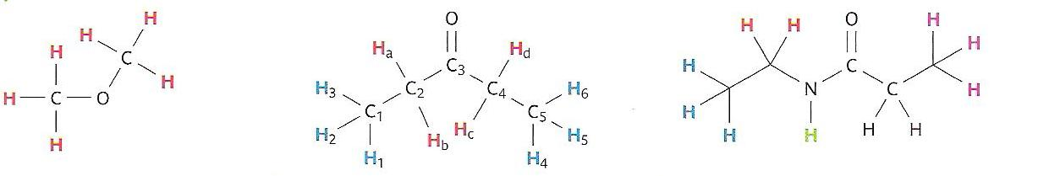
Exemples :

Slide 9
4 Courbe d’intégration
L’aire d’un signal est proportionnelle au nombre de protons équivalents associés à ce signal.
Cette aire est représentée par une courbe d’intégration : courbe en paliers dont chaque saut est proportionnel à l’aire du signal correspondant, donc au nombre de protons équivalents.

Slide 10
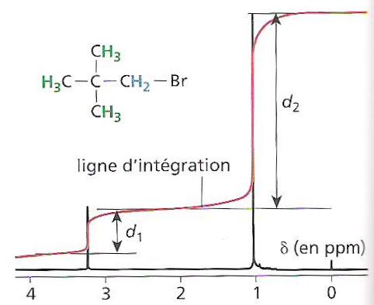
Exemple :

Slide 11
5- Multiplicité du signal
En RMN, les signaux peuvent apparaitre sous la forme d’un seul pic : c’est un singulet mais ils sont le plus souvent multiples : ce sont alors des multiplets.
La multiplicité donne des informations sur l’environnement chimique des protons :
Un proton ou groupe de protons équivalents, ayant n protons voisins donne un signal composé de (n+1) pics.
On dit qu’il y a couplage entre les protons.

Slide 12
Exemple : 1,1-dichloroéthane
Attention !
Les protons équivalents ne se couplent pas.
Les protons des groupes –OH, -COOH, -NH₂ ou -NH ne donnent pas de couplage avec d’autres protons : ils donnent donc des singulets.

Slide 13
Faire l’activité 1

